Slide 1
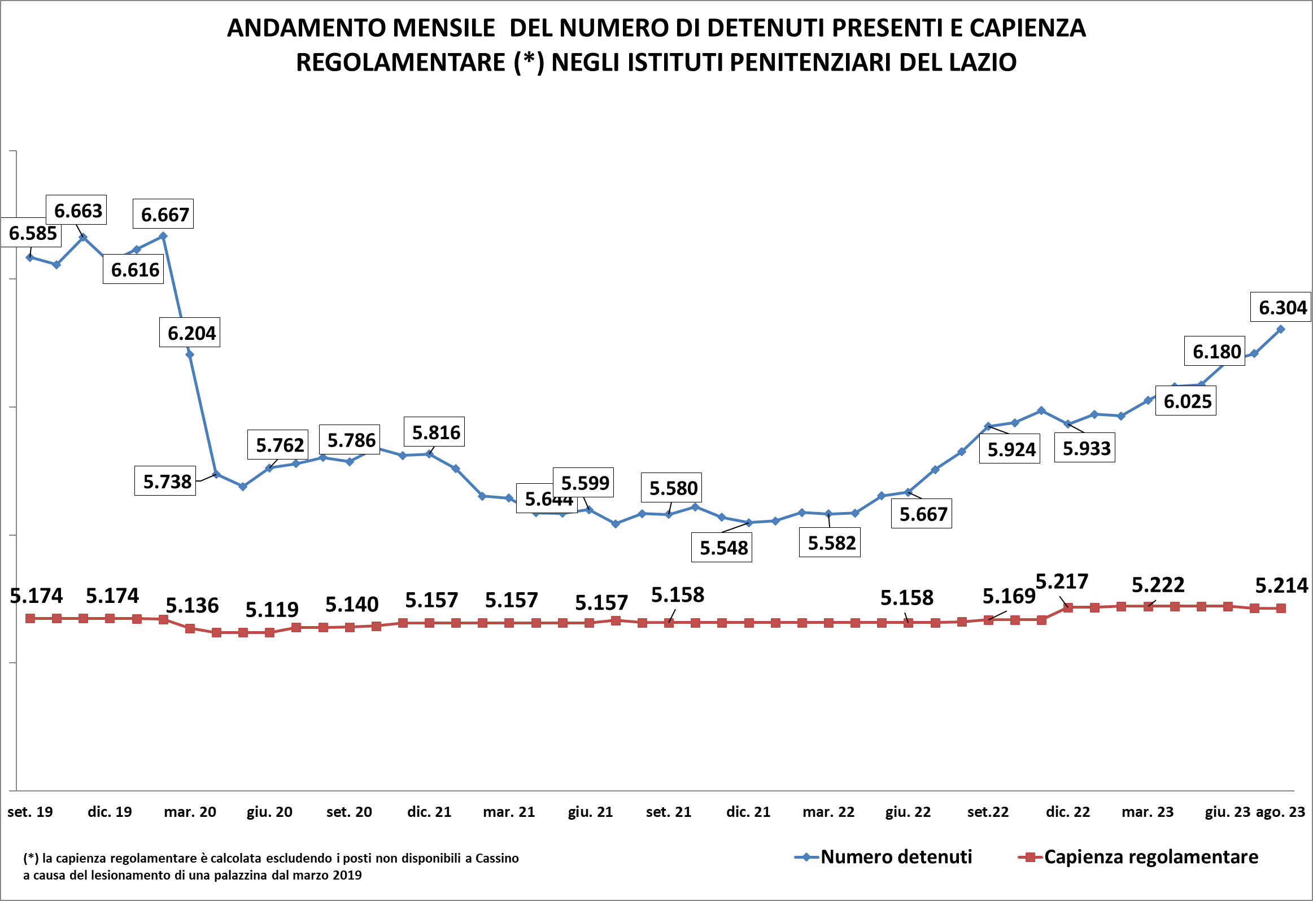
Fonte: elaborazioni di dati Dipartimento Amministrazione Penitenziaria (DAP)

Slide 2
Numero di persone detenute negli Istituti penitenziari in Italia
Gen.2021- Ago. 2023
Fonte: elaborazioni di dati DAP

Slide 3
Dettaglio dei detenuti presenti negli istituti penitenziari del Lazio al 31/08/2023
Istituto | Tipo istituto | Capienza Regolamentare | POSTI effettivamente disponili (*) | Detenuti presenti al 31 agosto 2023 |  | di cui stranieri
 |  |  |  | Totale | Donne
CASSINO | CC | 203 | 130 | 189 |  | 56
FROSINONE "G. PAGLIEI" | CC | 513 | 489 | 515 |  | 170
PALIANO- | CR | 156 | 153 | 59 | 4 | 3
LATINA | CC | 77 | 76 | 129 | 41 | 40
RIETI "N.C." | CC | 295 | 289 | 361 |  | 197
CIVITAVECCHIA "G. PASSERINI" | CR | 144 | 144 | 89 |  | 22
CIVITAVECCHIA "N.C." | CC | 357 | 311 | 522 | 34 | 245
ROMA "G. STEFANINI" REBIBBIA FEMMINILE | CCF | 275 | 268 | 342 | 342 | 132
ROMA "R. CINOTTI" REBIBBIA N.C.1 | CC | 1.170 | 1.067 | 1508 |  | 477
ROMA "REBIBBIA TERZA CASA" | CC | 172 | 132 | 73 |  | 14
ROMA "REBIBBIA" | CR | 445 | 317 | 287 |  | 43
ROMA "REGINA COELI" | CC | 628 | 628 | 1009 |  | 518
VELLETRI - | CC | 412 | 412 | 598 |  | 179
VITERBO "N.C." | CC | 440 | 405 | 623 |  | 228
TOTALE |  | 5.214 | 4.748 | 6.304 | 421 | 2.324
(*) i posti effettivamente disponibili degli istituti del Lazio sono calcolati in base all’ultimo aggiornamento disponibile delle schede di trasparenza degli istituti consultabili sul sito del Ministero della Giustizia
Fonte: elaborazioni di dati DAP

Slide 4
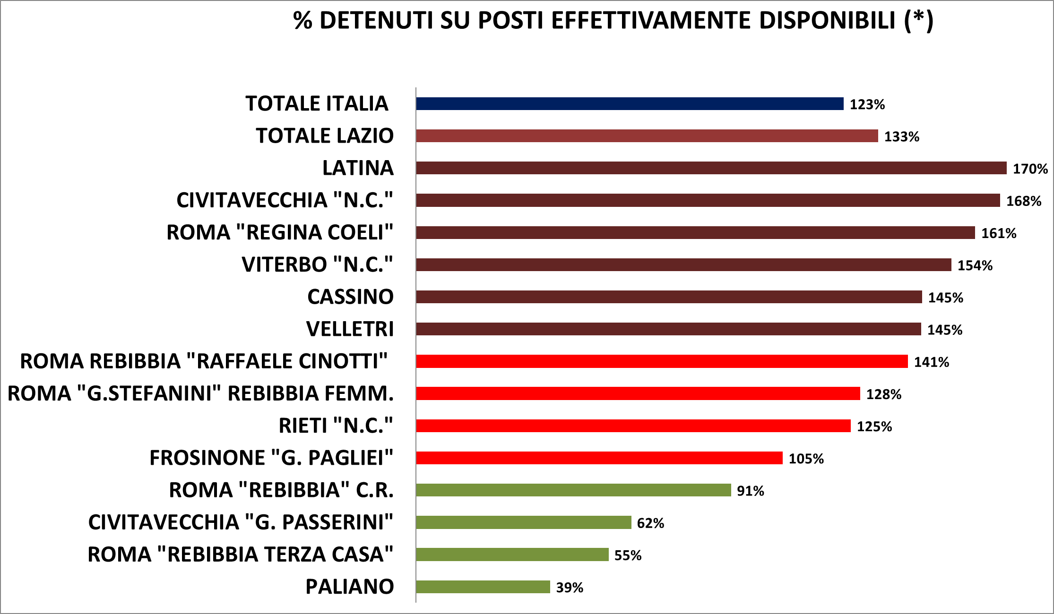
Tasso di affollamento negli istituti penitenziari del Lazio e in Italia calcolato sul totale dei posti effettivamente disponibili al 31 agosto 2023
(*) i posti effettivamente disponibili degli istituti del Lazio sono calcolati in base all’ultimo aggiornamento disponibile delle schede di trasparenza degli istituti consultabili sul sito del Ministero della Giustizia
Fonte: elaborazioni di dati DAP

Slide 5
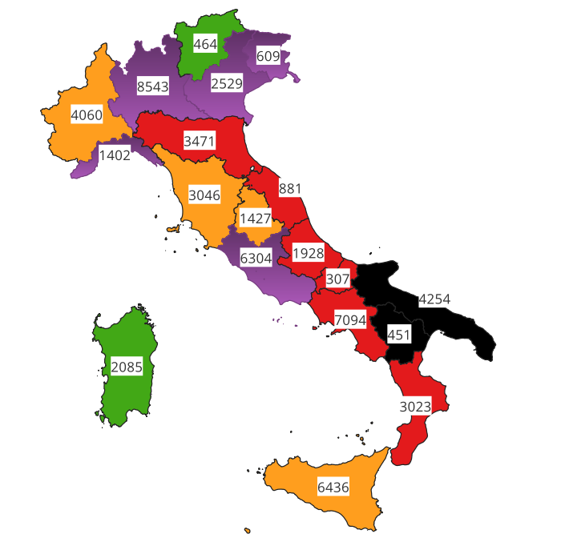
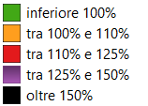
Tasso affollamento calcolato sul numero effettivo di posti disponibili(*) e numero di detenuti per regione negli Istituti penitenziari d’Italia al 31 agosto 2023
Tasso affollamento per Regione
(*) i posti effettivamente disponibili degli istituti del Lazio sono calcolati in base all’ultimo aggiornamento disponibile delle schede di trasparenza degli istituti consultabili sul sito del Ministero della Giustizia
Fonte: elaborazioni di dati DAP

Slide 6
Detenuti per Posizione Giuridica In Italia e nel Lazio al 31 agosto 2023
Fonte: elaborazioni di dati DAP

Slide 7
Primi venti istituti penitenziari in Italia per tasso di affollament0 su posti effettivamente disponibili
ISTITUTO | CAPIENZA "ufficiale" | PRESENTI | DONNE | STRANIERI | POSTI NON DISPONIBILI | POSTI EFFETTIVAMENTE DISPONBILI | TASSO AFFOLLAMENTO "UFFICIALE" | TASSO AFFOLLAMENTO SU POSTI DISPONIBILI
POTENZA "A. SANTORO" | 110 | 84 |  | 12 | 73 | 37 | 76% | 227%
LUCCA - | 63 | 81 |  | 46 | 23 | 40 | 129% | 203%
MILANO "F. DI CATALDO" SAN VITTORE | 749 | 994 | 86 | 630 | 256 | 493 | 133% | 202%
BRESCIA "N. FISCHIONE" CANTON MONBELLO | 185 | 359 |  | 178 | 0 | 185 | 194% | 194%
BUSTO ARSIZIO - | 240 | 424 |  | 242 | 16 | 224 | 177% | 189%
FOGGIA - | 364 | 647 | 32 | 110 | 19 | 345 | 178% | 188%
COMO - | 226 | 423 | 49 | 239 | 0 | 226 | 187% | 187%
LODI - | 45 | 79 |  | 40 | 0 | 45 | 176% | 176%
VARESE - | 53 | 93 |  | 37 | 0 | 53 | 175% | 175%
BARI "F. RUCCI" | 294 | 449 |  | 95 | 36 | 258 | 153% | 174%
TARANTO - | 500 | 846 | 48 | 76 | 13 | 487 | 169% | 174%
MONZA - | 411 | 708 |  | 342 | 0 | 411 | 172% | 172%
PESARO - | 153 | 217 | 24 | 95 | 26 | 127 | 142% | 171%
LATINA - | 77 | 129 | 41 | 40 | 1 | 76 | 168% | 170%
BOLOGNA "R. D'AMATO" | 498 | 792 | 81 | 408 | 28 | 470 | 159% | 169%
BERGAMO "Don Fausto RESMINI" | 319 | 534 | 31 | 259 | 1 | 318 | 167% | 168%
CIVITAVECCHIA "N.C." | 357 | 522 | 34 | 245 | 46 | 311 | 146% | 168%
GROSSETO - | 15 | 25 |  | 11 | 0 | 15 | 167% | 167%
BRINDISI - | 119 | 198 |  | 18 | 0 | 119 | 166% | 166%
VERONA "MONTORIO" | 335 | 544 | 52 | 334 | 8 | 327 | 162% | 166%
Fonte: elaborazioni di dati DAP

Slide 8
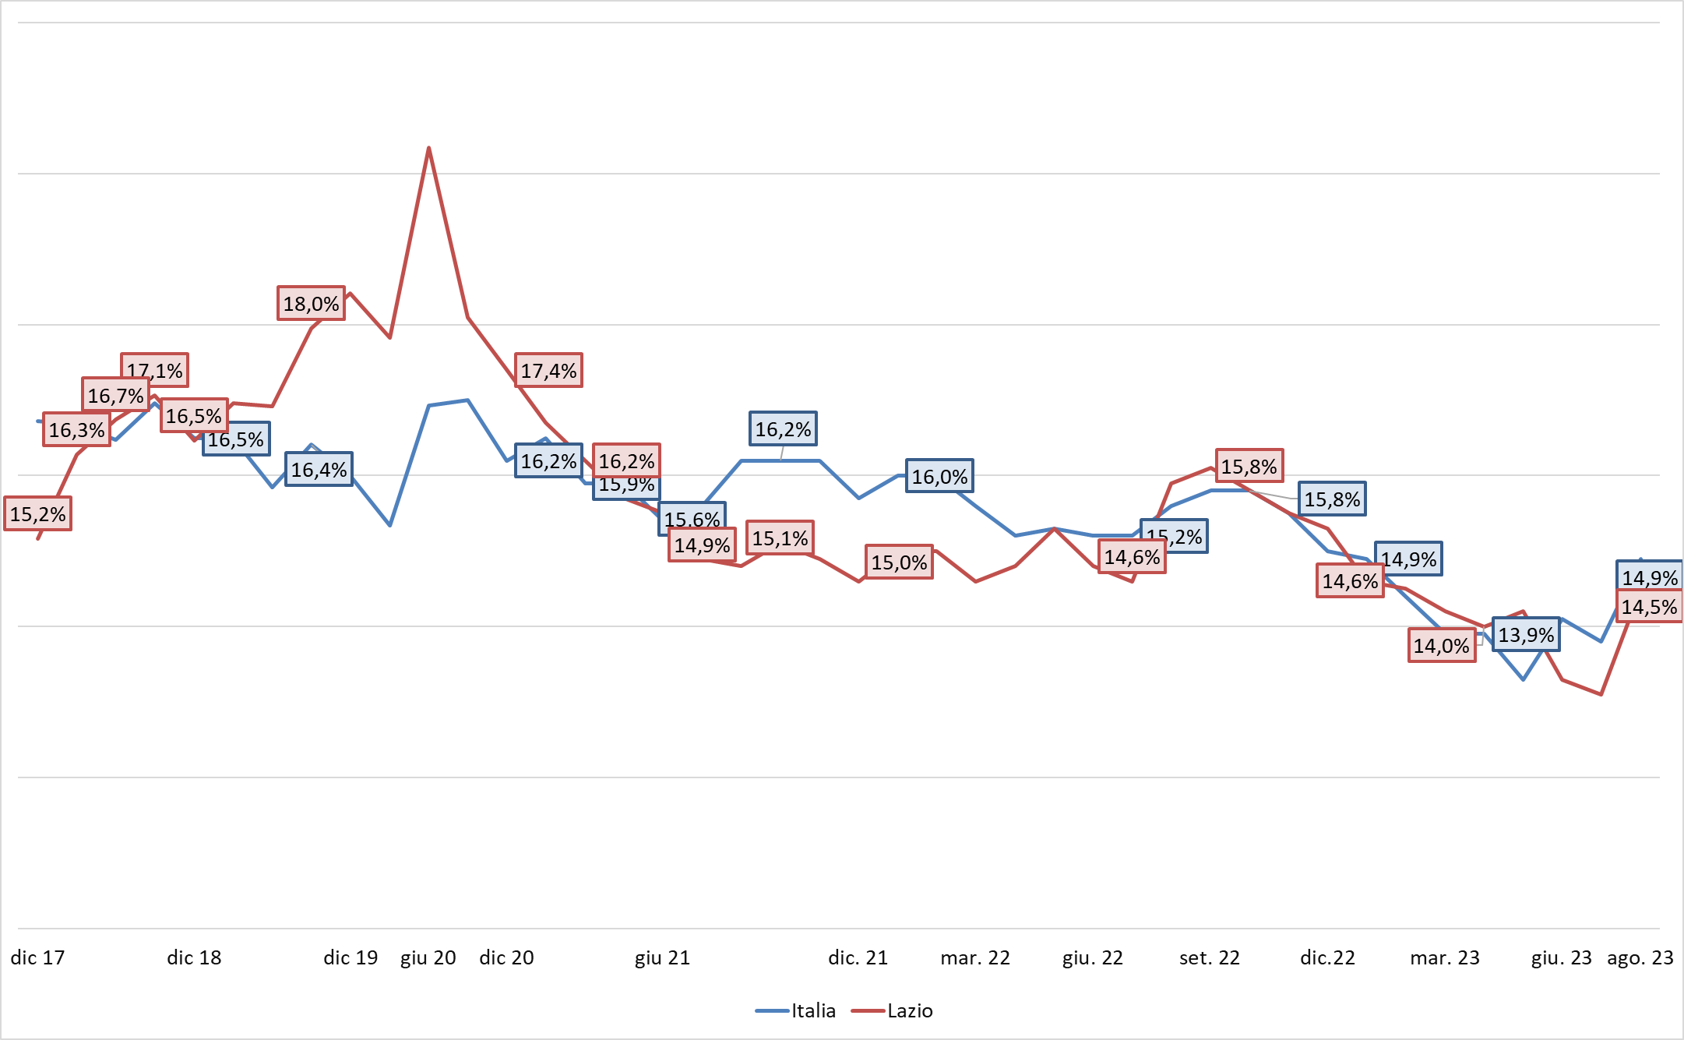
Percentuali di detenuti in attesa di primo giudizio in Italia e nel Lazio: dicembre 2017- agosto 2023
Fonte: elaborazioni di dati DAP

Slide 9
Detenuti per Nazionalità In Italia e nel Lazio al 31 agosto 2023
Fonte: elaborazioni di dati DAP

Slide 10
Detenuti per Genere in Italia e nel Lazio al 31 agosto 2023
Fonte: elaborazioni di dati DAP

Slide 11
Detenute madri con figli al seguito presenti negli Istituti penitenziari in Italia al 31 agosto 2023
Regione | Istituto | Italiane |  | Straniere |  | Totale
 |  | Presenti | Figli al seguito | Presenti | Figli al seguito | Presenti | Figli al seguito
CAMPANIA | LAURO ICAM | 2 | 2 | 5 | 5 | 7 | 7
LAZIO | ROMA"G. STEFANINI" REBIBBIA FEMMINILE CCF | 0 | 0 | 1 | 1 | 1 | 1
LOMBARDIA | MILANO"F. DI CATALDO" SAN VITTORE CCF | 2 | 2 | 3 | 4 | 5 | 6
PIEMONTE | TORINO"G. LORUSSO L. CUTUGNO" LE VALLETTE CC | 1 | 1 | 2 | 2 | 3 | 3
PUGLIA | LECCE"N.C." CC | 2 | 2 | 0 | 0 | 2 | 2
Totale |  | 7 | 7 | 11 | 12 | 18 | 19
Fonte: elaborazioni di dati DAP

